Slide 1
Face Detect With 5 Landmarks

Slide 2
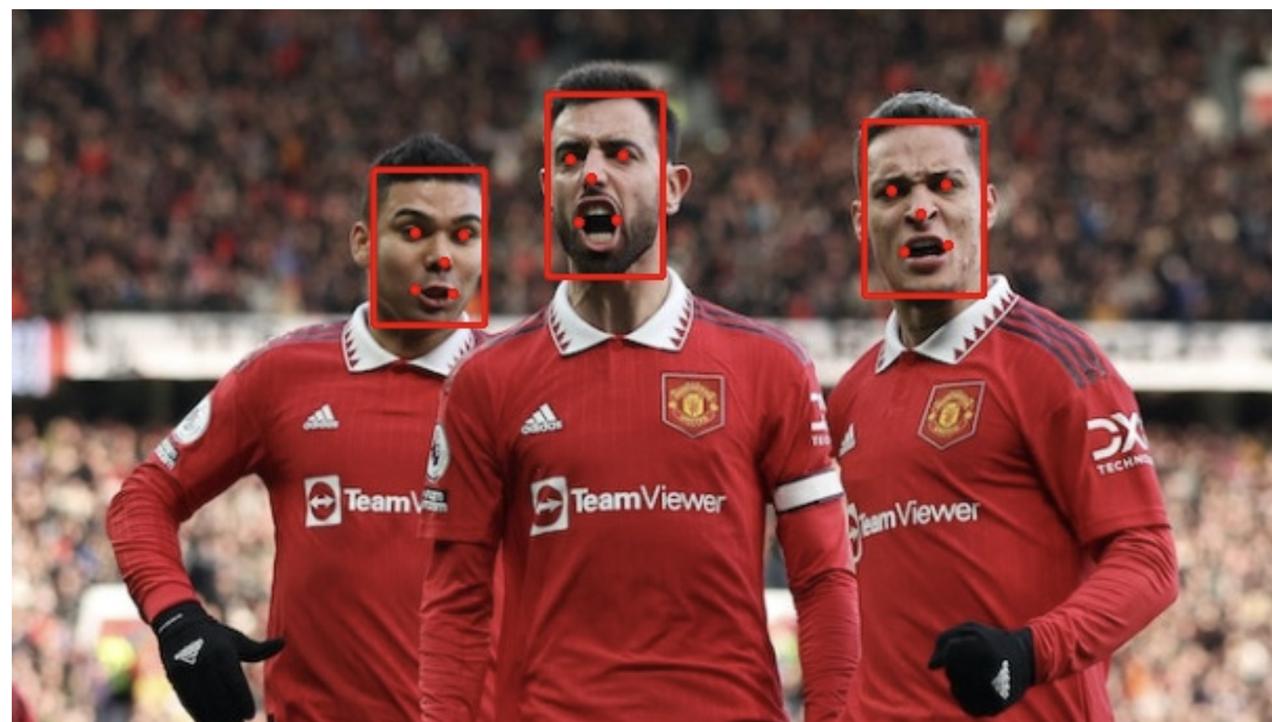
Background
5 Landmarks
The center of the left eye
The center of the right eye
The tip of the nose
The left corner of the mouth
The right corner of the mouth

Slide 3
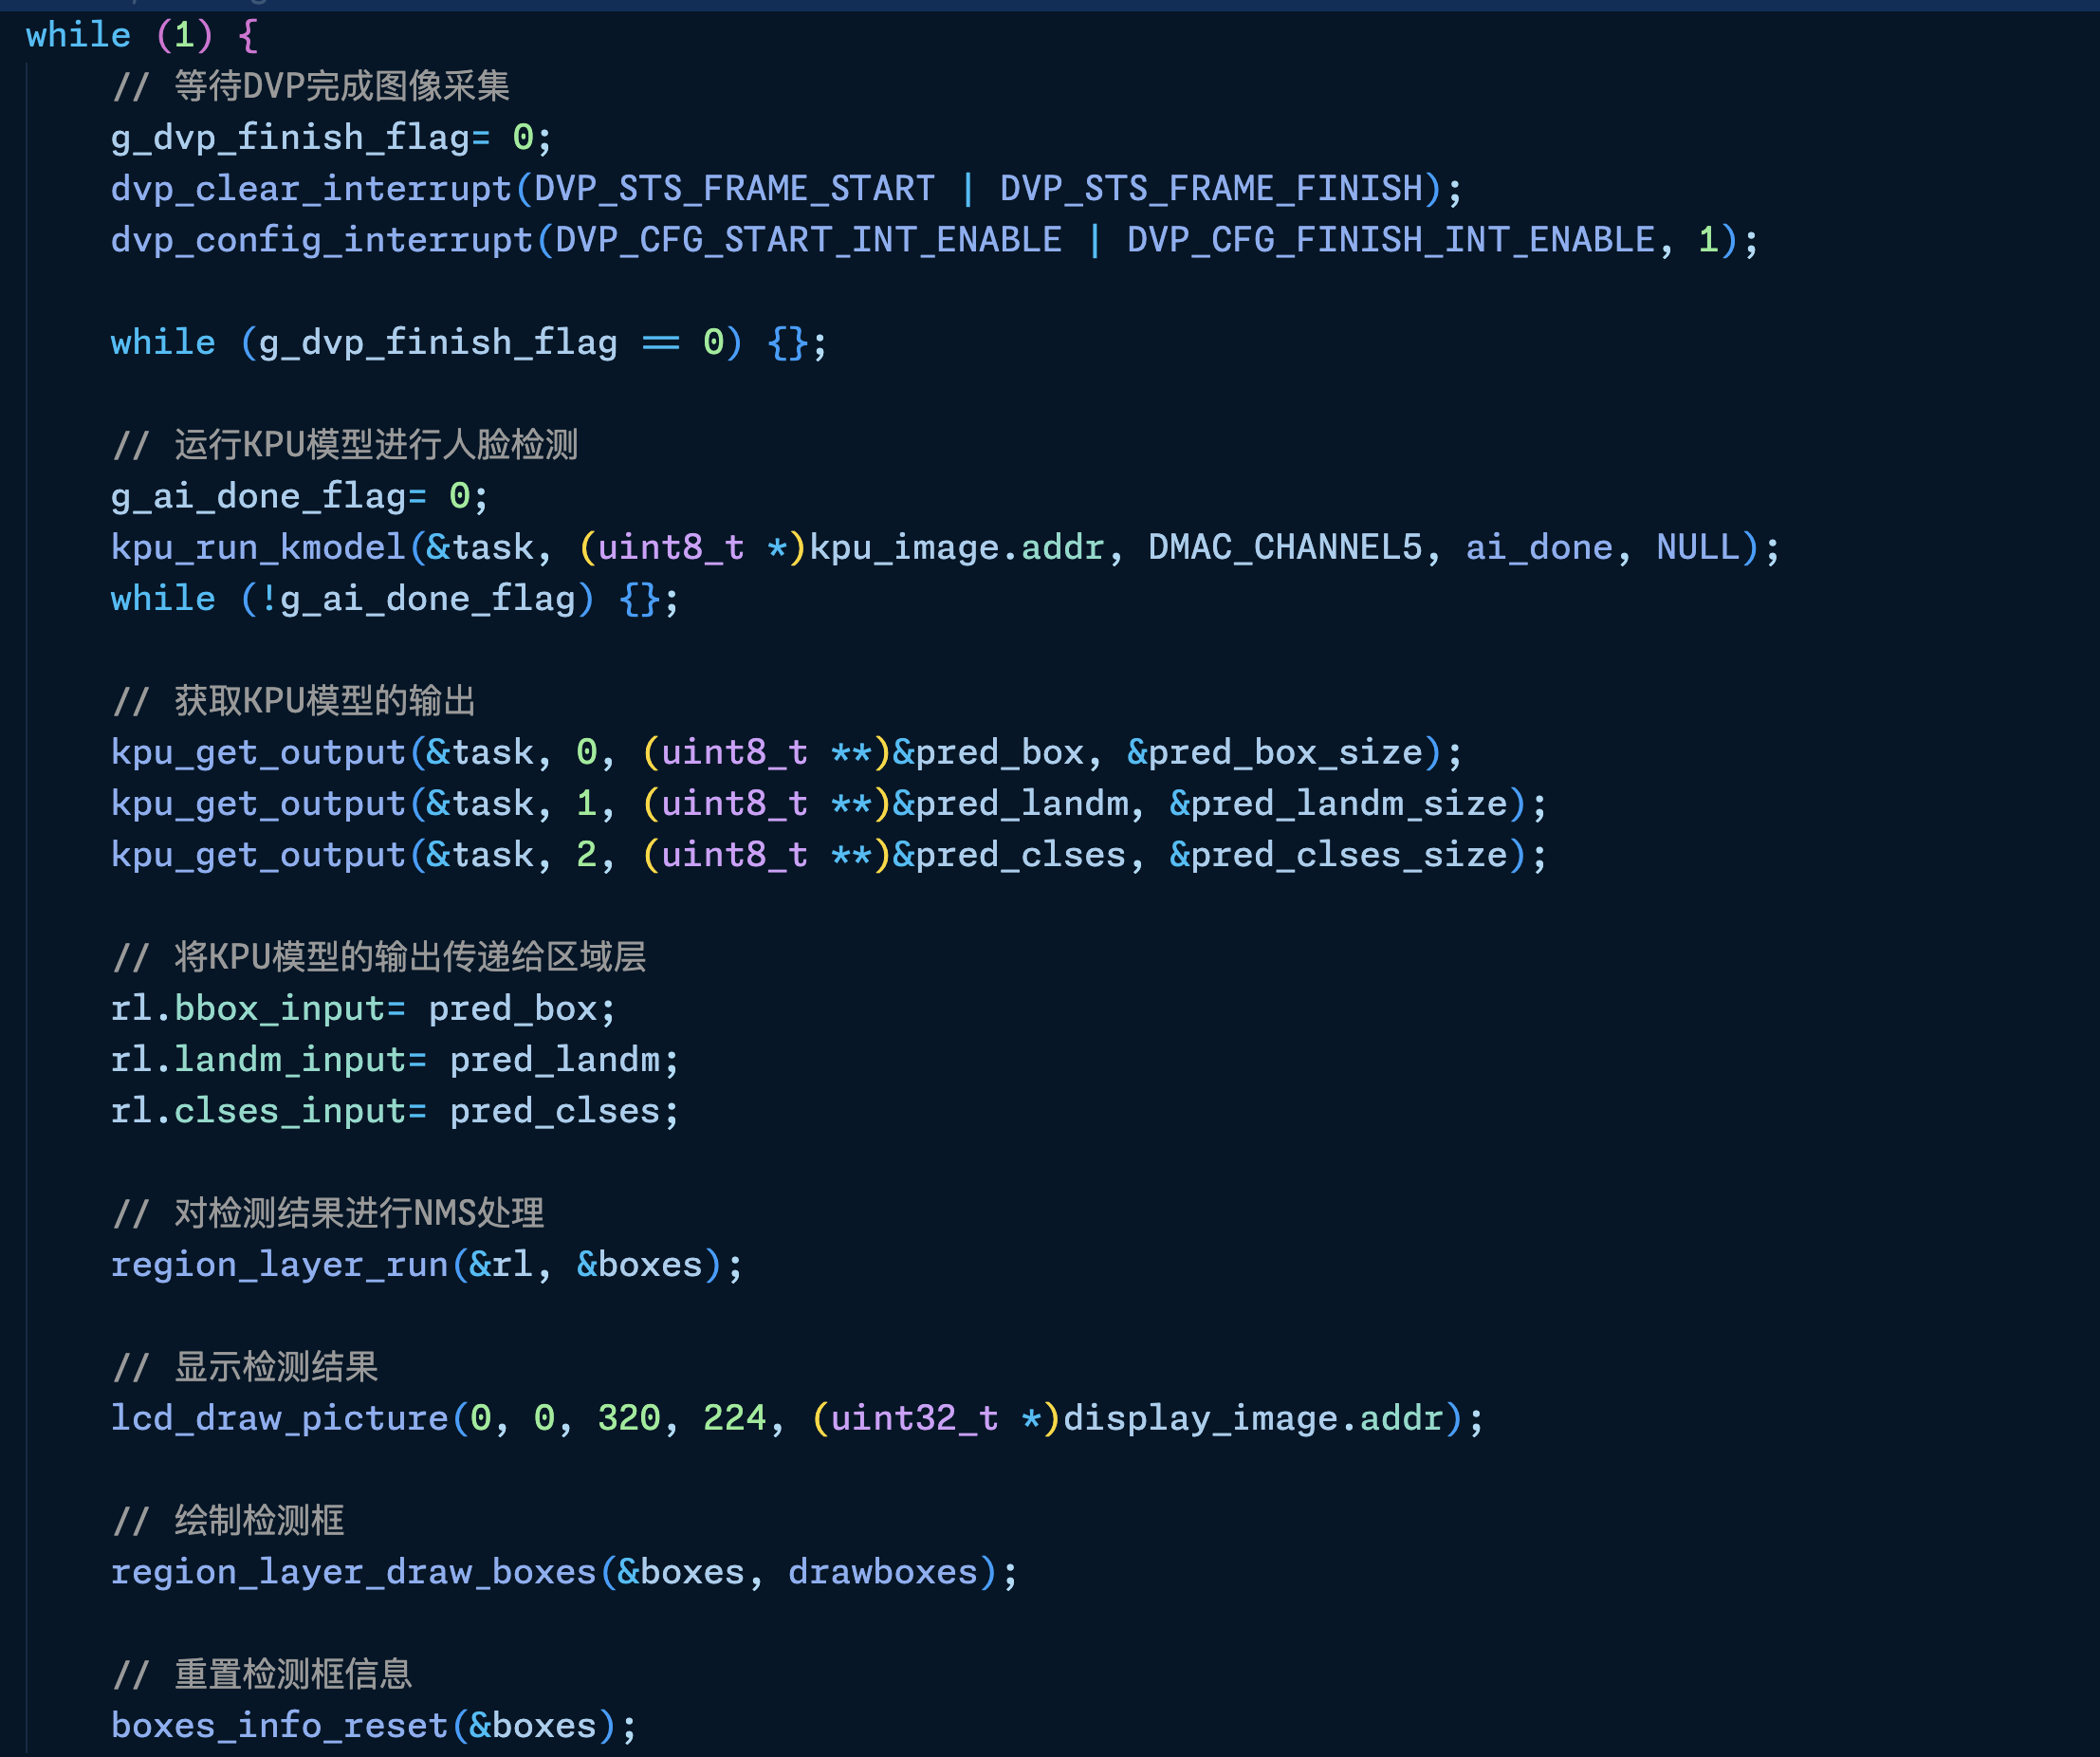
Main
使用摄像头捕获当前照片
模型输出初步检测结果
pred_box (边界框预测)
pred_landm (关键点预测)
pred_clses (分类预测)
后处理输出结果

Slide 4

Process
将网络的原始输出转换为可用的检测框
分类处理
只处理置信度超过阈值的检测框
边界框解码
关键点解码

Slide 5
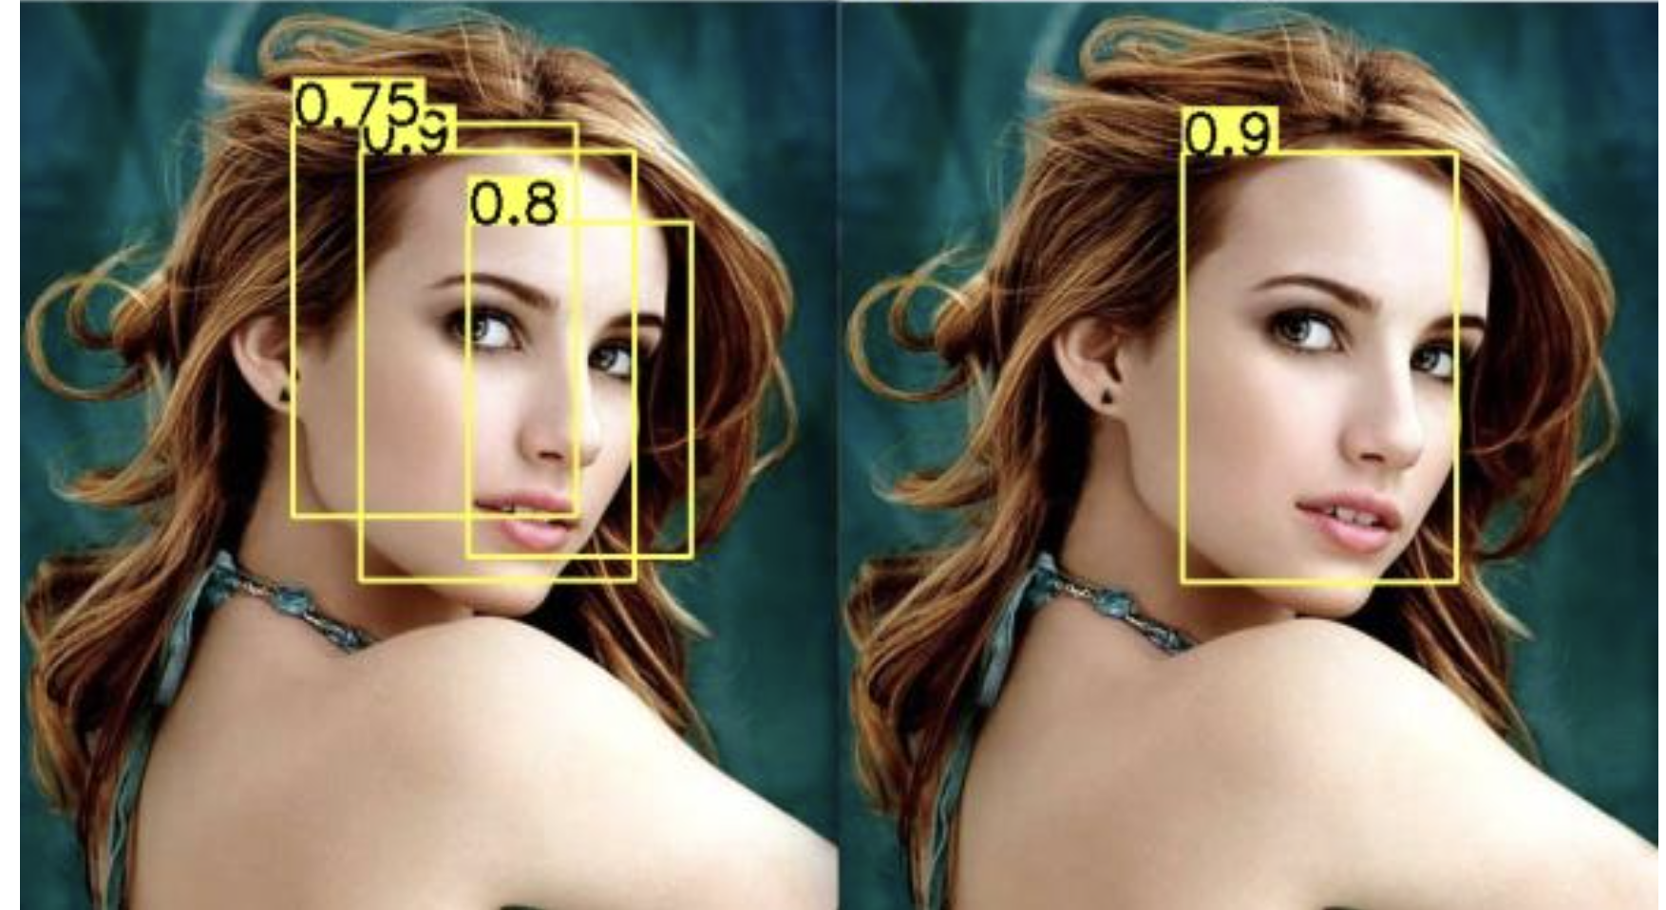
NMS
非极大值抑制
根据置信度得分进行排序
选择置信度最高的比边界框添加到最终输出列表中，将其从边界框列表中删除
计算所有边界框的面积
计算置信度最高的边界框与其它候选框的IoU
删除IoU大于阈值的边界框
重复上述过程，直至边界框列表为空

Slide 6
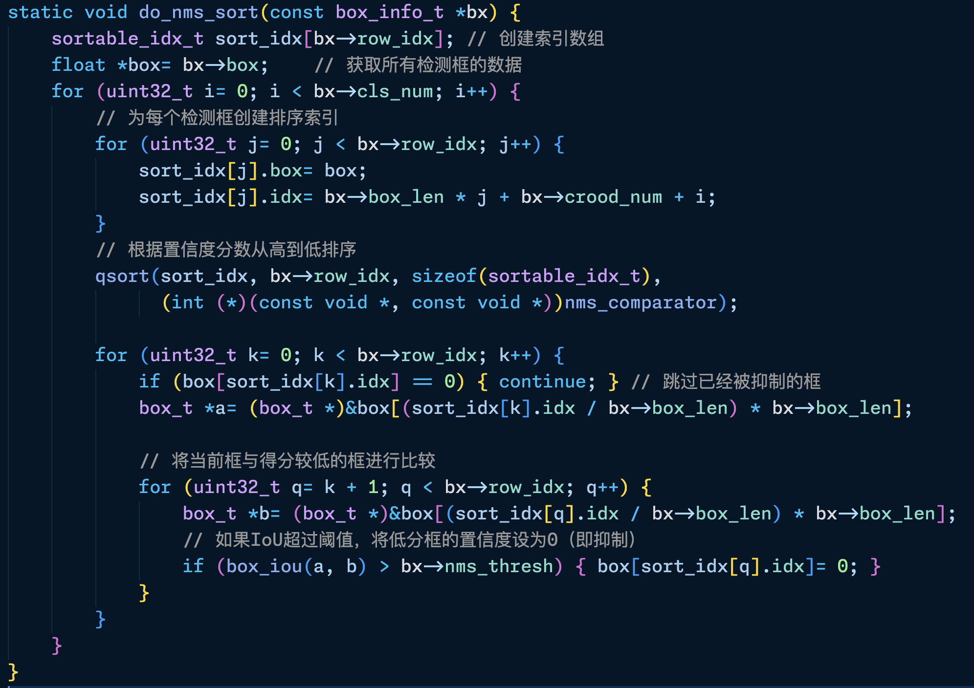
NMS
region_layer.c line 103

Slide 7
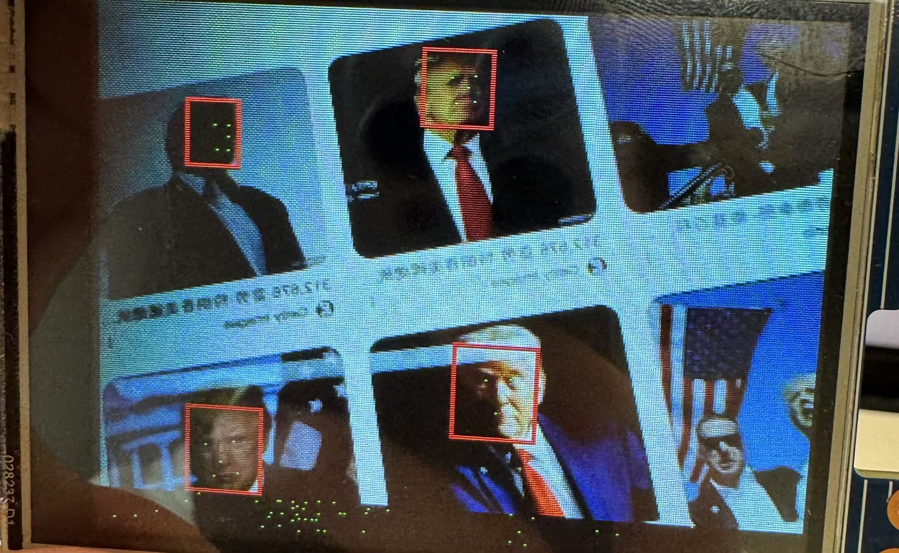
Demo

